Slide 1
Тема урока: липиды и углеводы
Цель урока: изучение липидов и углеводов как органических веществ, содержащихся в клетке.
Задача: с помощь интернет-ресурсов, электронных энциклопедий и учебников создать проекты - презентации об углеродах и липидах.

Slide 2
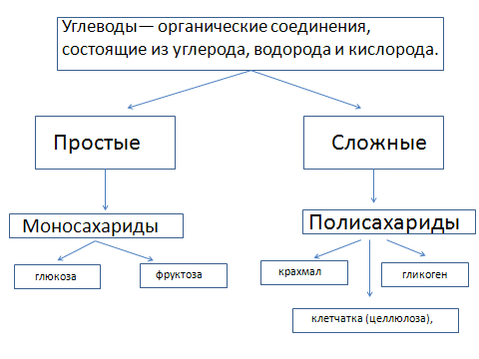
галактоза

Slide 3
Углеводы выполняют 4 функции:
Энергетическую – в ходе расщепления 1 г. углеводов освобождается 17,6 кДж.
Структурная (строительная)
Запасающая функция
Защитная функция

Slide 4
Липиды – органические вещества не растворимые в воде,
но растворимые в неполярных растворителях - эфире, хлороформе, бензоле.
воски
простые липиды
стероиды
фосфолипиды
гликолипиды
липопротеиды

Slide 5
Липиды выполняют 4 функции:
Энергетическую – в ходе расщепления 1 г. жиров освобождается 38,9 кДж.
Структурная (строительная) – являются компонентами мембран;
Транспортная – транспортирует определенные липиды в разные ткани;
Запасающая функция, запас воды. Особенно характерно для арктических и пустынных животных

Slide 6
Тест
А1. В клетках животных запасным углеводом является:
1) целлюлоза
2) крахмал
3) хитин
4) гликоген
А2. Больше всего энергии выделится при расщеплении:
1) 10 г белка
2) 10 г глюкозы
3) 10 г жира
4) 10 г аминокислоты
А3. Какую из функций липиды не выполняют?
1) энергетическую
2) транспортную
3) защитную
4) строительную
А4. Липиды можно растворить в:
1) воде
2) растворе поваренной соли
3) соляной кислоте
4) ацетоне
А5. Особенности строения углеводов
1) состоят из остатков аминокислот
2) состоят из остатков глюкозы
3) состоят из атомов водорода, углерода и кислорода
4) состоят из остатков жирных кислот и глицерина

Slide 7
В1. Выберите функции, которые углеводы выполняют в организме
1) каталитическая 4)строительная
2) транспортная 5) защитная
3) сигнальная 6) энергетическая
В2. Выберите функции, которые липиды выполняют в клетке
1) структурная 4) ферментативная
2) энергетическая 5) сигнальная
3) запасающая 6) транспортная
Самооценка за тест:
7,6 правильно – оценка «5»;
5 правильно – оценка «4»;
4 правильно – оценка «3».

Slide 8
ДОМАШНЕЕ ЗАДАНИЕ:
§5 (с. 25-27), вопросы после параграфа , составить кроссворд по теме.

